Slide 1

CHUẨN BỊ

Slide 2
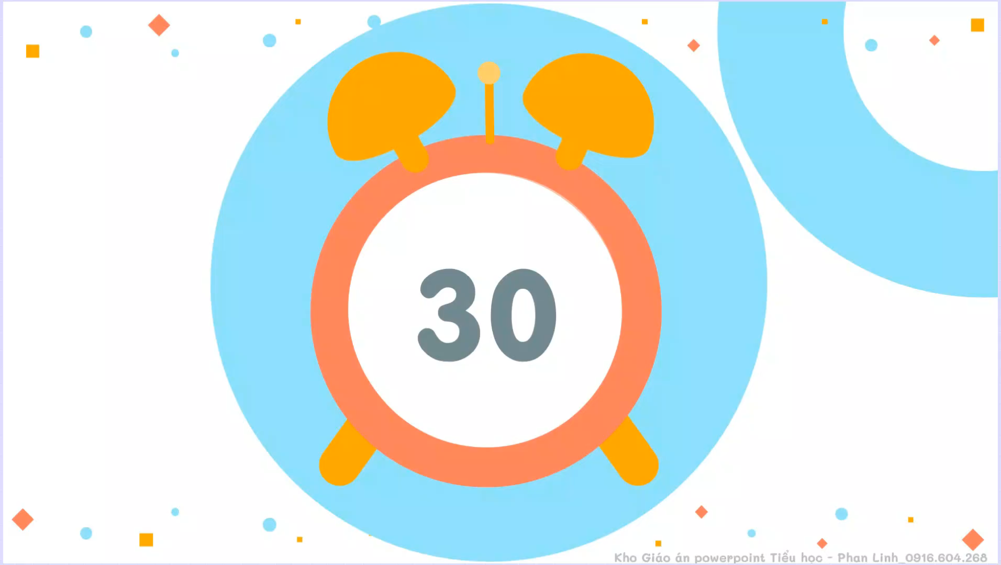
Notes:
GV khen những HS đã chuẩn bị đủ đồng dùng, khen những HS đã ngồi đẹp sau 30s để sẵn sàng vào giờ học

Slide 3
KHỞI ĐỘNG

Slide 4


Slide 5
Em thích nhất là nhân vật nào trong câu chuyện? Vì sao?
Em học được điều gì từ hành động của cậu bé trong câu chuyện?

Slide 6
BÀI 22
NHẶT ĐƯỢC CỦA RƠI
TRẢ LẠI CHO NGƯỜI ĐÁNH MẤT

Slide 7

KHÁM PHÁ
Tìm hiểu vì sao cần trả lại của rơi cho người bị mất

Slide 8
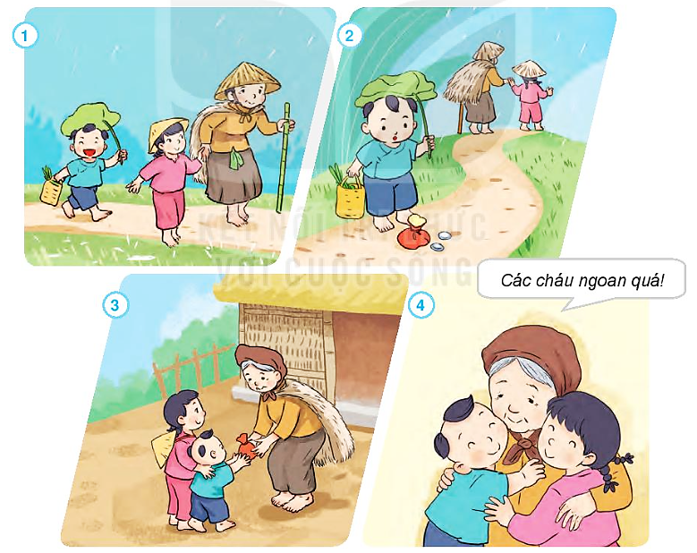
Kể chuyện theo tranh
Notes:
GV cùng học sinh khai thác nội dung câu chuyện qua tưng bức tranh

Slide 9
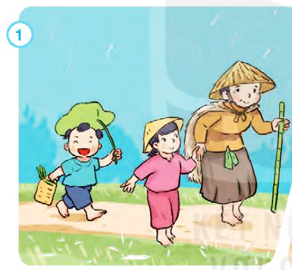
Bà Còng đi chợ giữa trời mưa, Tôm và tép dẫn đường cho bà.
Notes:
GV cùng học sinh khai thác nội dung câu chuyện qua tưng bức tranh

Slide 10
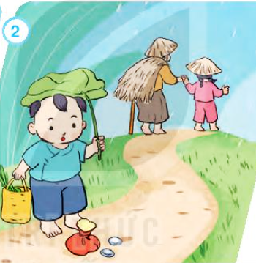
Đến quãng đường cong, bà đánh rơi mất ví tiền. Tép nhìn thấy và nhặt được.
Notes:
GV cùng học sinh khai thác nội dung câu chuyện qua tưng bức tranh

Slide 11
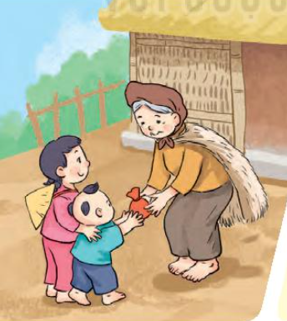
Tôm và Tép đưa bà về nhà và sau đó trả lại ví tiền cho bà.
Notes:
GV cùng học sinh khai thác nội dung câu chuyện qua tưng bức tranh

Slide 12
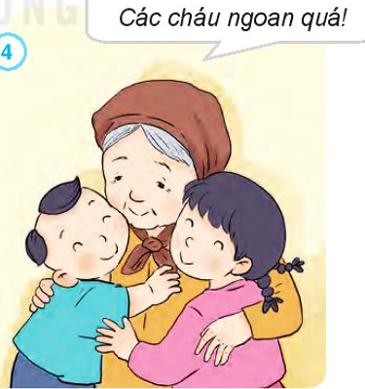
Bà cảm động ôm Tôm, Tép vào lòng và khen: “Các cháu Ngoan quá!”
Notes:
GV cùng học sinh khai thác nội dung câu chuyện qua tưng bức tranh

Slide 13
Kể chuyện theo tranh
Notes:
HS hoặc GV kể lại toàn bộ câu chuyện

Slide 14
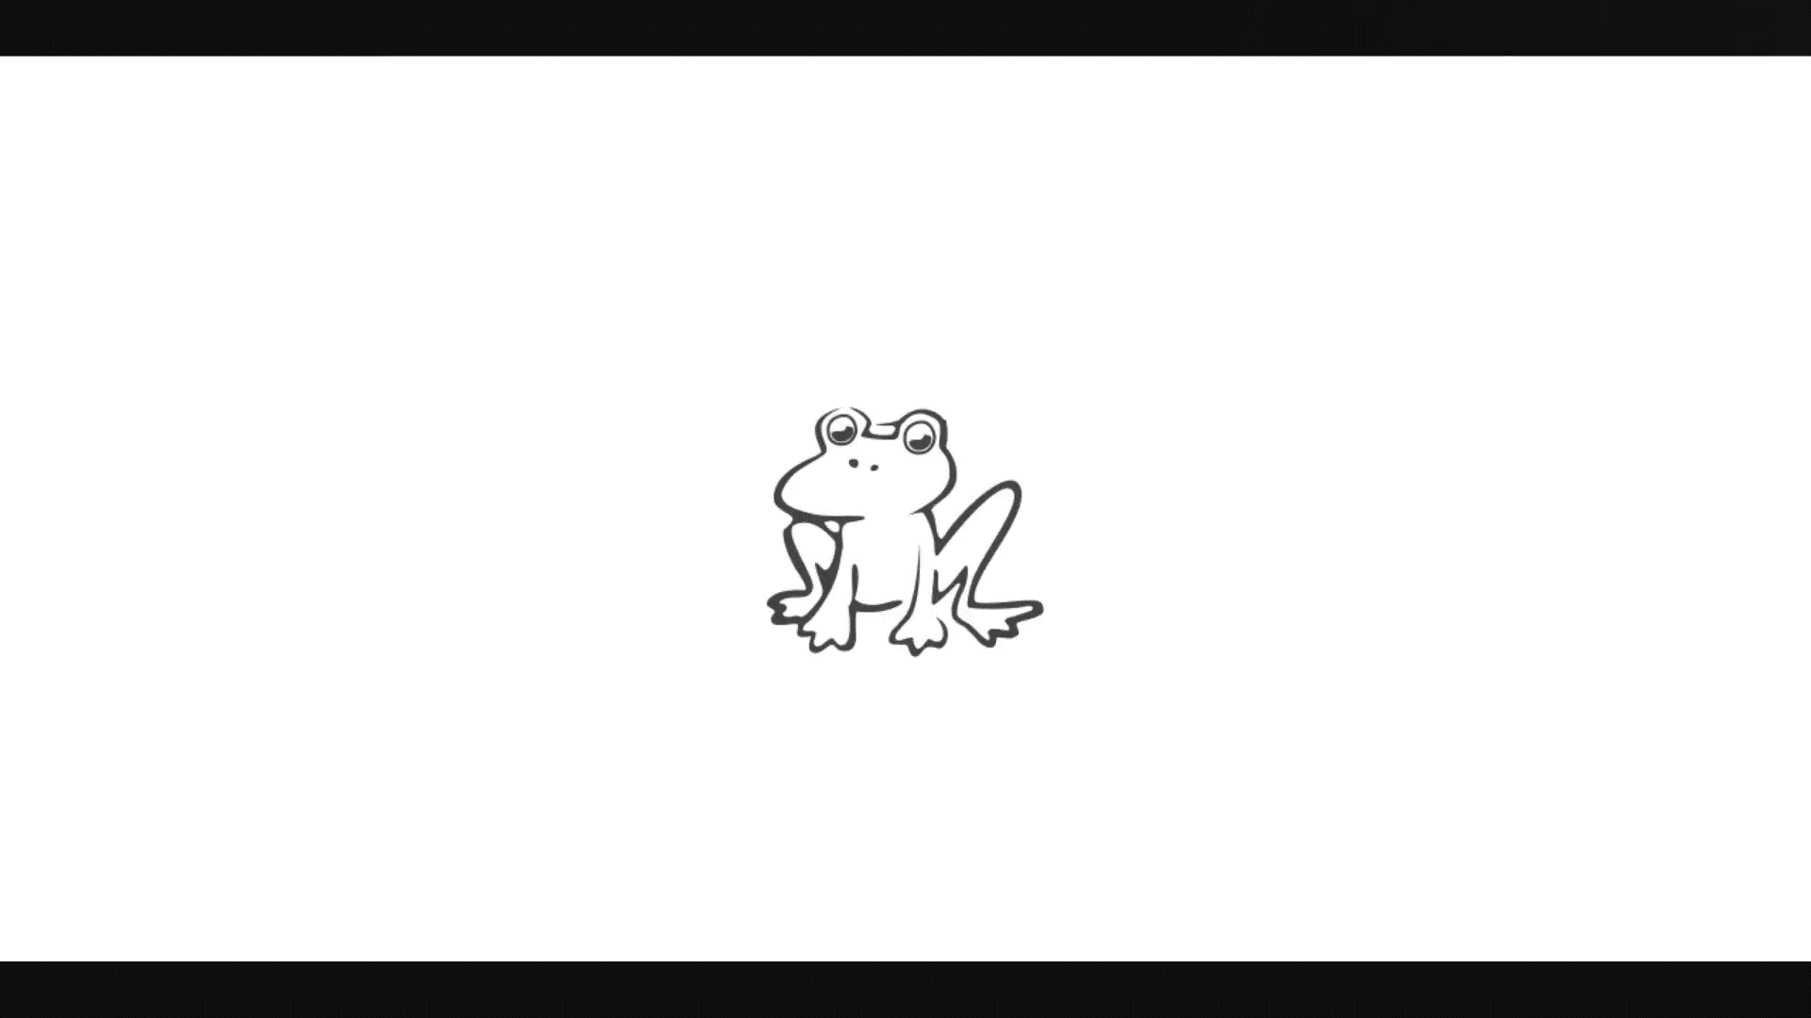

Slide 15
1
Tôm và Tép đã có hành động gì đáng khen?
2
Bà cảm thấy như thế nào khi nhận lại ví tiền từ 2 bạn?

Slide 16
Em cảm thấy như thế nào mỗi khi bị mất đồ?
Nếu tìm lại được món đồ đó, em cảm thấy như thế nào?
Theo em, vì sao cần trả lại đồ cho người bị mất?

Slide 17
Người bị mất đồ thường cảm thấy buồn và rất tiếc vì đó là món đồ họ yêu quý và cố gắng để có được. Vì thế, nhặt được của rơi cho người bị mất là việc làm tốt, đem lại niềm vui cho người khác.

Slide 18
LUYỆN TẬP

Slide 19
HĐ 1: Em chọn việc nên làm

Slide 20

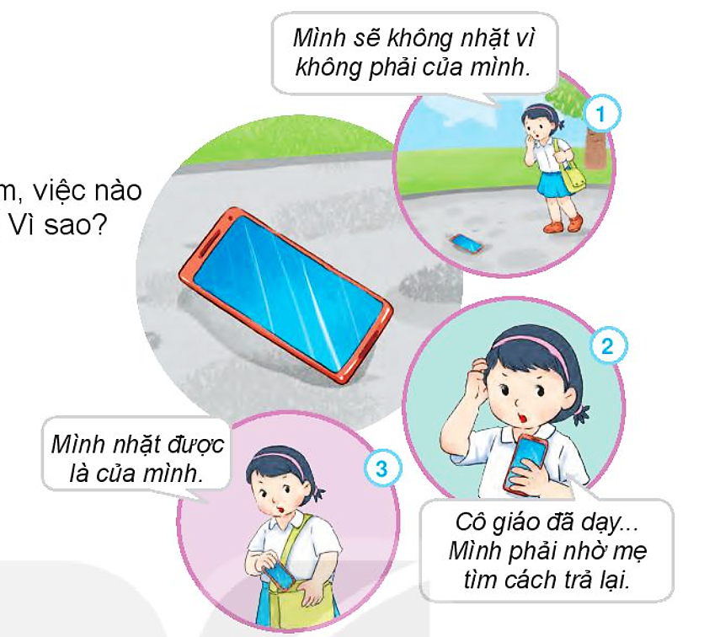
Việc nào em nên làm, việc nào em không nên làm?
Vì sao?
Notes:
GV nêu tình huống, HS thảo luận, nêu ý kiến

Slide 21

Những việc em nên làm:
- Em không nhặt đồ không phải là của mình, em để đồ nguyên ở đấy phòng trường hợp người mất đồ sẽ quay lại đó để tìm.
- Em nhặt lên và tìm cách trả lại cho người bị mất
Em không lấy đồ nhặt được và xem đó là của mình
Notes:
GV chốt kiến thức

Slide 22
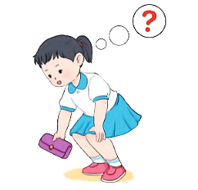
Khi muốn trả lại đồ cho người bị mất, em làm cách nào?

Slide 23

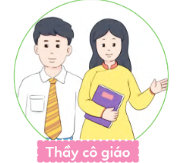

Em trả lại cho người bị mất nếu em biết chủ nhân món đồ đó là ai.
1
Em mang đến cho những người có khả năng giúp em trả lại của rơi.
2
Em có thể mang về nhà và đưa cho bố mẹ, bố mẹ sẽ giúp em tìm cách trả lại đồ cho người bị mất.
3

Slide 24
HĐ 2: chia sẻ cùng bạn

Slide 25
Đã bao giờ em nhặt được của rơi chưa? Lúc đó em đã làm gì?

Slide 26
Kết luận: Khi nhặt được của rơi, em cần trả lại cho người bị mất hoặc tìm những người có khả năng giúp em trả lại đồ cho người bị mất. Em không nên giữ đồ nhặt được làm của riêng của mình.

Slide 27
VẬN DỤNG

Slide 28
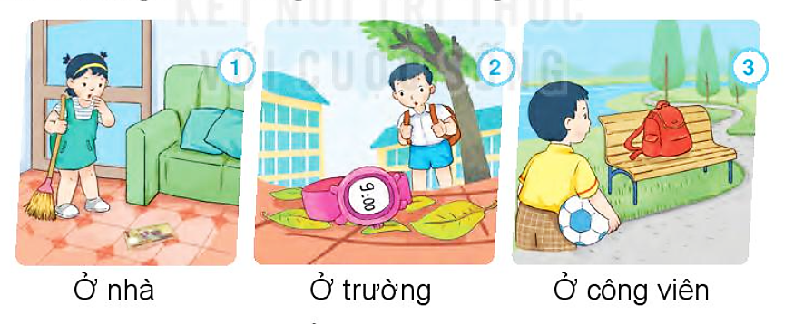
Em sẽ làm gì trong những trường hợp sau?
Notes:
Gv nêu tình huống, các nhóm đóng vai xử lí tình huống

Slide 29

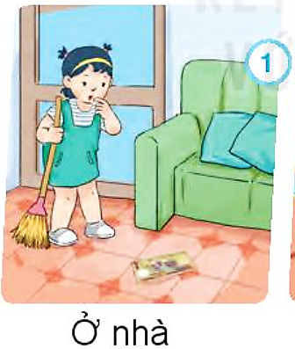
Em nhặt tiền lên và báo với người thân trong nhà để trả lại cho người bị mất.
Notes:
Gv kết luận cách xử lí đúng

Slide 30
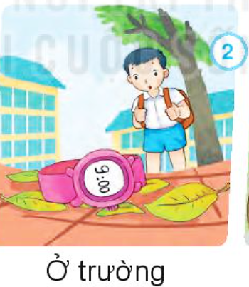
Em để đồng hồ ở nguyên đó hoặc nhặt lên đưa cho bác bảo vệ, thầy cô giáo.
Notes:
Gv kết luận cách xử lí đúng

Slide 31
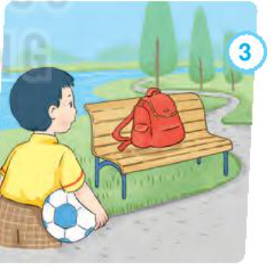
Em để ba lô ở nguyên đó hoặc nhờ bác bảo vệ giữ và trả lại cho người bị mất.
Notes:
Gv kết luận cách xử lí đúng

Slide 32
Kết luận: Em thật thà, trung thực trả lại đồ cho người bị mất. Em biết tìm người phù hợp để giúp em trả lại đồ cho người bị mất.

Slide 33
Của rơi là của người ta
Nếu em nhặt được, thật thà trả ngay

Slide 34
DẶN DÒ

